Slide 1
NoSQL Sistemleri
NoSQL Sistemleri Temel Tanımlar
NoSQL Giriş

Slide 2
İçerik
NSQL kavramını anlama
İlişkisel vt ile NoSQL sistemleri karşılaştırma
NoSQL Türleri
MongoDB CRUD işlemleri
Hangi proje hangi veri tabanı

Slide 3
Neden NoSQL
Günümüz yazılım projelerinde
  veri miktarı,
  çeşitliliği ve
  erişim hızı
  klasik ilişkisel veritabanlarının (RDBMS) sınırlarını zorlamaktadır.
  Sosyal medya, IoT, büyük veri, mikroservis mimarileri ve gerçek zamanlı uygulamalar; esneklik, yatay ölçeklenebilirlik ve yüksek performans ihtiyacını doğurmuştur.
Bu ihtiyaçlar NoSQL veritabanlarını ortaya çıkarmıştır.

Slide 4
NoSQL Nedir?
NoSQL (Not Only SQL), ilişkisel olmayan, şemasız veya esnek şemaya sahip, dağıtık ve ölçeklenebilir veritabanı sistemlerinin genel adıdır.
Geleneksel SQL veritabanlarının aksine, NoSQL sistemleri şema esnekliği sunar, yatay ölçeklenebilirliği destekler ve belirli veri modelleri için optimize edilmiştir.

Slide 5
Temel Özellikler
Şemasız veya esnek şema
Yatay ölçeklenebilirlik (scale-out)
Yüksek okuma/yazma performansı
Dağıtık mimari
Büyük veri uyumluluğu
ACID yerine BASE(Basically Available, Soft state, Eventual consistenc)
Yüksek erişilebilirlik: Kesintisiz hizmet sunma yeteneği

Slide 6
CAP Teoremi
Consistency
  Sistemdeki tüm node’lar aynı anda aynı veriyi görür
  Bir veriyi güncelledin → herkes en güncel halini okur
  SQL veritabanlarının klasik davranışı buna yakındır
Availability
  Sisteme gelen her istek mutlaka bir cevap alır
  Cevap en güncel olmak zorunda değil
Partition Tolerance
  Sunucular arası ağ kopsa bile sistem çalışmaya devam eder
  Dağıtık sistemlerde kaçınılmazdır
Dağıtık (distributed) bir veri tabanı sistemi aynı anda en fazla iki özelliği tam olarak sağlayabilir.
NoSQL sistemleri bu üçlüden ikisini seçer

Slide 7
İlişkisel Veri Tabanı
Avantajlar
  Veri bütünlüğü
  Karmaşık sorgular için güçlü
  Finansal ve kritik sistemler için ideal
Sakıncaları
  Esnek değil
  Büyük ölçeklerde performans düşebilir
  Şema değişikliği maliyetlidir

Slide 8
NoSQL Avantajları
Esnek şema yapısı - Veri modelleri kolayca değiştirilebilir
Yatay ölçeklenebilirlik - Trafik artışına karşı kolay ölçeklenebilir
Yüksek performans - Belirli işlemler için optimize edilmiştir
Dağıtık mimari - Yüksek erişilebilirlik sunar
Çeşitli veri modelleri - Farklı ihtiyaçlara uygun seçenekler

Slide 9
NoSQL Sakıncaları
Tutarlılık sorunları - Eventual consistency nedeniyle veri tutarsızlığı olabilir
Standart eksikliği - Her NoSQL sistemi farklı API ve dil kullanır
Transaction sınırlamaları - ACID transaction'ları sınırlıdır
Olgunluk - Bazı NoSQL sistemleri henüz yeterince olgun değil
Karmaşık sorgular - JOIN gibi kompleks sorgular zor veya imkansızdır

Slide 10
RDBMS ve NoSQL Karşılaştırma
Özellik | RDBMS - İlişkisel | NoSQL
Veri Yapısı | Tablo | Doküman, Key-Value, Graph
Şema | Katı | Esnek / Şemasız
Ölçekleme | Dikey (scale-up) | Yatay (scale-out)
Performans | Orta | Yüksek
Tutarlılık | Güçlü(ACID) | Nihai Tutarlılık
Kullanım Alanı | Finans, ERP | Sosyal medya, IoT, Big Data
NoSQL, RDBMS’in alternatifi değildir; doğru senaryoda doğru araçtır.

Slide 11
NoSQL RDBMS Karşılaştırma
Özellik | İlişkisel Vt | NoSQL
SQL Dili | Eve | Çoğunlukla hayır, API tabanlı
ACID Özellikleri | Tam destek | Kısmi destek, eventual consistency
İlişkiler | Join ile güçlü ilişkiler | Genellikle ilişki yok / az
Örnek sistemler | MySQL, MSSQL,PostgreSQL | MongoDB, Cassandra, Redis, Neo4j

Slide 12
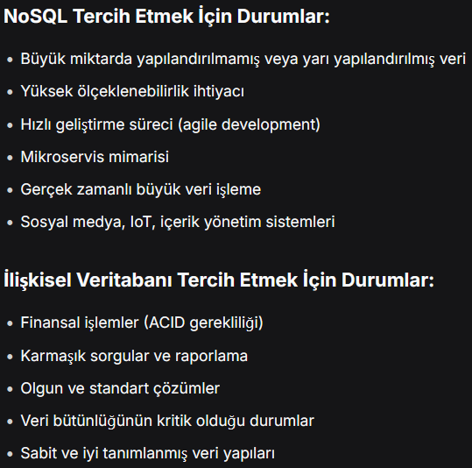
Ne Zaman Hangisi Kullanılmalı

Slide 13
NoSQL Türleri
Key-Value Veri Tabanları
  Redis, DynamoDB, Riak
  Kullanım: Cache, oturum yönetimi, konfigürasyon saklama...
Document-Based Veri Tabanları
  MongoDB, CouchDB, FireBase Firestore
  Kullanım: içerik yönetim sistemleri, katalgolar, kullanıcı profilleri,Json tabanlı uygulamalar...
Column-Based Veri Tabanları
  Cassandra, Hbase,Google Bigtable
  Kullanım: Büyük veri analitiği, log analizi, zaman serileri...
Graph Veri Tabanları
  Neo4j, Amazon Neptune, JanusGraph
  Kullanım:Sosyal ağlar, ilişki analizi, öneri sistemleri...

Slide 14
MongoDB’ye Giriş
MongoDB, document-based bir NoSQL veritabanıdır.
Verileri JSON benzeri BSON formatında saklar.

Slide 15
MongoDB Temel Kavramlar
MongoDB | RDBMS Karşılığı
Database | Database
Collection | Table
Document | Row
Field | Column

Slide 16
MongoDB Temel İşlemler(CRUD)
Database ve Collection
  use okul
  db.ogrenciler.insertOne()

Slide 17
Veri Ekleme
db.ogrenciler.insertOne({
ad: "Ali",
soyad: "Yılmaz",
yas: 22,
bolum: "Bilgisayar Mühendisliği"
})

Slide 18
Veri Okuma (Read)
db.ogrenciler.find({ bolum: "Bilgisayar Mühendisliği" })

Slide 19
Veri Silme (Delete)
db.ogrenciler.deleteOne({ ad: "Ali" })

Slide 20
Şemasız Yapı Örnek
db.ogrenciler.insertOne({
ad: "Ayşe",
dersler: ["Matematik", "Algoritma"],
iletisim: {
email: "ayse@mail.com",
telefon: "5551112233"
}
})
Aynı collection içinde farklı yapıda dokümanlar olabilir.

Slide 21
MongoDB Ürün Kataloğu
// Ürün koleksiyonu
{
"_id": ObjectId("61e5a7b8f0123a4567890123"),
"urun_adi": "Akıllı Telefon",
"fiyat": 8999.99,
"stok": 150,
"kategoriler": ["elektronik", "telefon"],
"özellikler": {
"marka": "TechBrand",
"model": "X200",
"bellek": "128GB",
"renk": "Siyah"
},
"yorumlar": [
{
"kullanici": "Can Demir",
"puan": 5,
"yorum": "Harika ürün!"
}
]
}

Slide 22
Hangi Senaryoda Hangisi
İlişkisel veri tabanı
  Bankacılık
  Muhasebe
  Kritik tutarlılık gerektiren sistemler
NoSQL veri tabanı
  Sosyal medya
  Log ve analiz sistemleri
  IoT
  Mikroservis mimarileri

Slide 23
Sonuç
NoSQL yazılım dünyasının önemli bir parçasıdır
Doğru yerde doğru araç yaklaşımı ile kullanılmalıdır
İlişkisel veri tabanı ile nosql veri tabanları rakip değildir

Slide 24
